Slide 1
Есть ли польза от Одноклассников для бизнеса или как повзаимодействовать с миллионами пользователей? Александр Изряднов Директор по маркетингу и стратегическим коммуникациям Одноклассники и Мой Мир

Slide 2
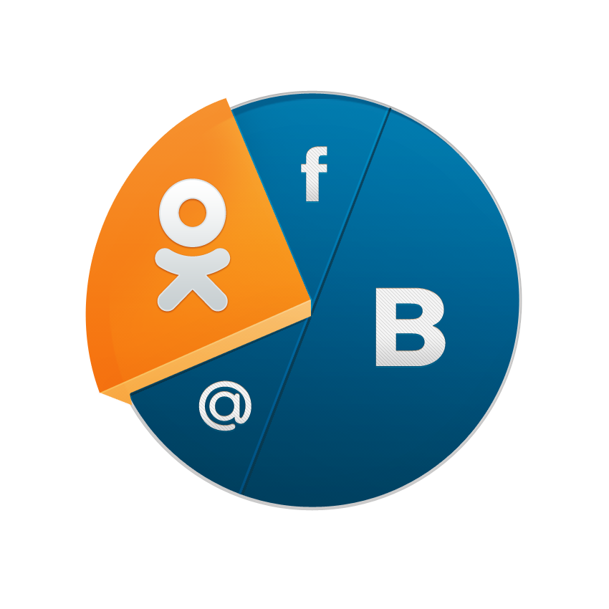
Социальные сети 2012
1,5 миллиарда пользователей социальных сетей в мире к концу 2012
Facebook – мировой лидер, но не в Украине
Проникновение интернета в Украине 33,9% (данным Internet World Stats) – 15 млн. человек
Самые популярные социальные сети в Украине (дневная аудитория)
вКонтакте – 7 000 000 (LiveInternet)
Одноклассники – 4 000 000 (LiveInternet)
Facebook – 1 000 000 (Social Bakers)
Мой Мир – 700 000 (LiveInternet)

Slide 3
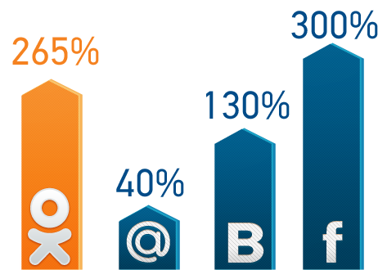
Рост социальных сетей в Украине в 2010-2011

Slide 4
Одноклассники в Украине
7,5 млн. пользователей в месяц (февраль 2012, LiveInternet)
в 2 раза за прошедший год выросла ежедневная аудитория Одноклассников
4,15 млн. пользователей – дневная аудитория (27 марта 2012 года, LiveInternet)
600 тыс. заходит с мобильных устройств
30% - доходы от рекламы, 40% развлекательный контент & 30% игры и приложения

Slide 5
Демография социальных сетей
Демография Facebook & Одноклассников в Украине идентичны

Slide 6
Доходы пользователей в соцсетях
Пользователи Одноклассников «богаче», чем пользователи Facebook

Slide 7
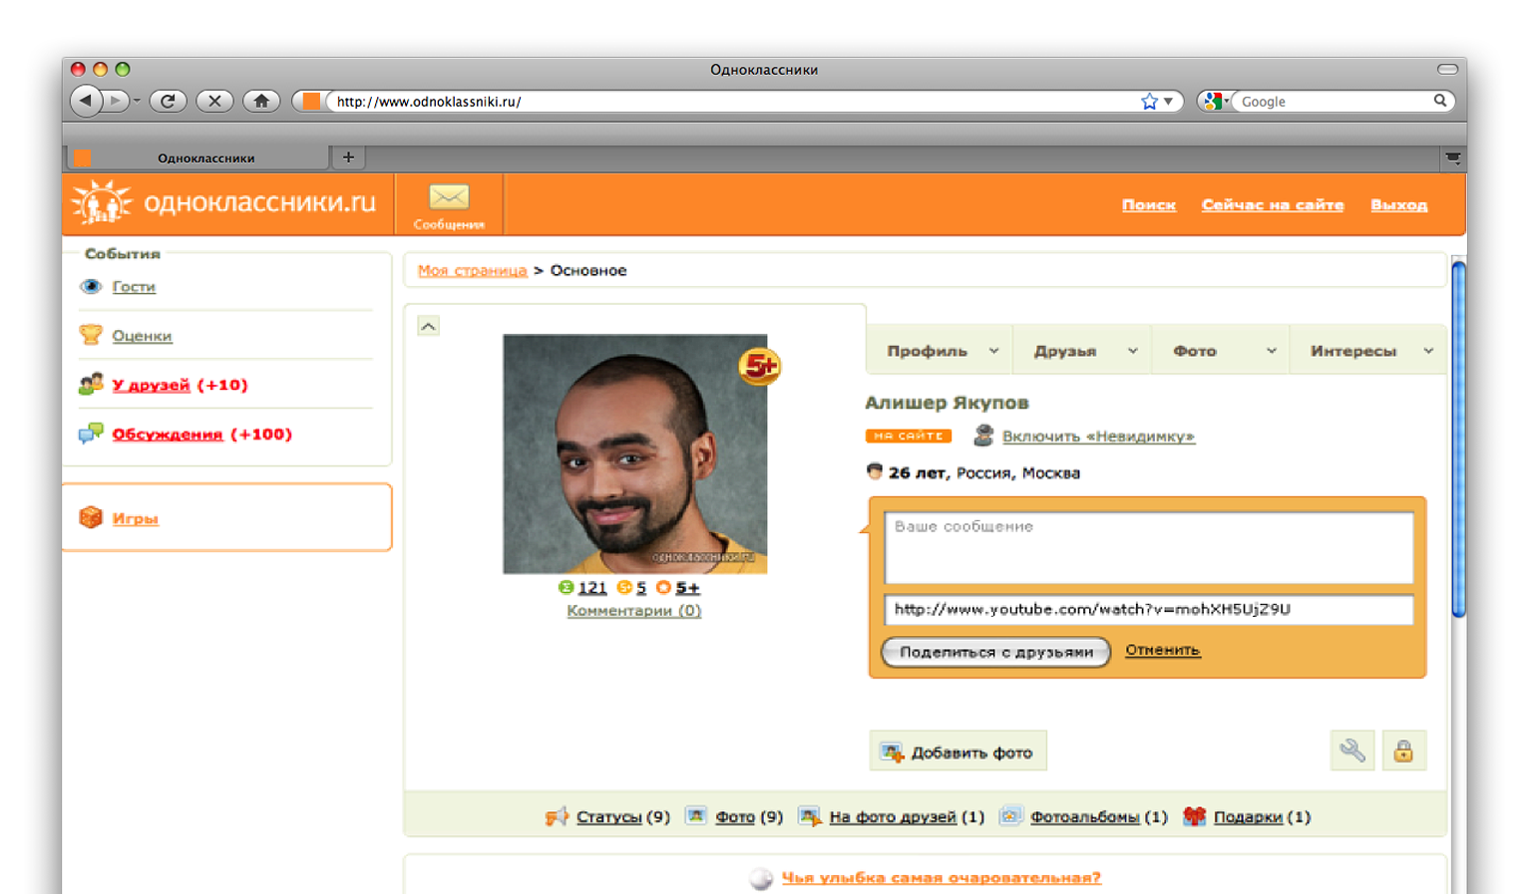
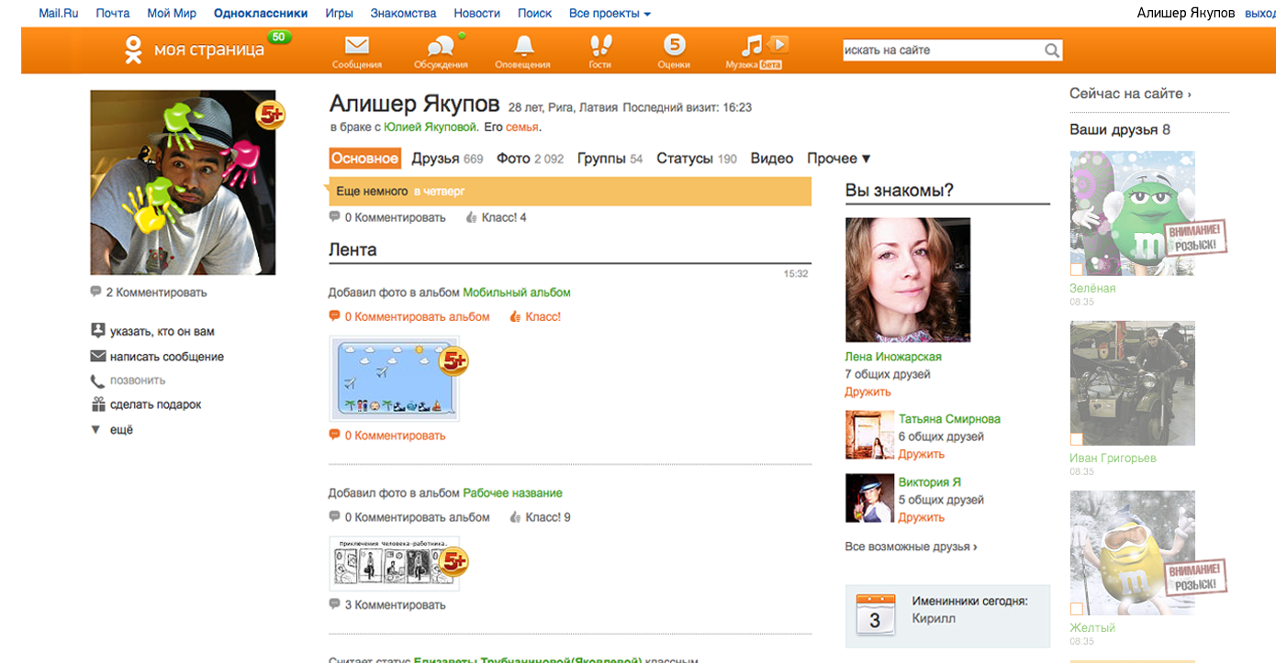
Изменение Одноклассников

Slide 8
Социальное будущее в Украине?
Дальнейшая проактивная отстройка от конкурентов и игра на своих главных отличительных чертах:
Одноклассники – эмоциональное, теплое, дружелюбное и безопасное общение + развлечения онлайн
вКонтакте – агрессивное, задорное, активное общение + потребление аудиовизуального контента
Мой Мир – удобная, глубокая интеграция с почтовым сервисом и мессенджерами + онлайн игры
Facebook – мировой идейный и технологический лидер, трендсеттер, заграничная соцсеть

Slide 9
Социальное будущее в Украине?
Дальнейшая проактивная отстройка от конкурентов и игра на своих главных отличительных чертах:
Одноклассники – эмоциональное, теплое, дружелюбное и безопасное общение + развлечения онлайн
вКонтакте – агрессивное, задорное, активное общение + потребление аудиовизуального контента
Мой Мир – удобная, глубокая интеграция с почтовым сервисом и мессенджерами + онлайн игры
Facebook – мировой идейный и технологический лидер, трендсеттер, заграничная соцсеть

Slide 10
Социальное будущее в Украине?
Социальная коммерция
Социальные рекомендации
Engagement как основной статистический параметр
Дальнейшая интеграция с мобильными устройствами. Расширение функционала мобильных приложений
Дальнейшее развитие онлайн-игр
Бренды и малый бизнес окончательно понимают необходимость своего активного присутствия с соцсетях. Отмирают официальные страницы-представительства организаций
Повторяемость покупок в интернете в Украине – 25%

Slide 11
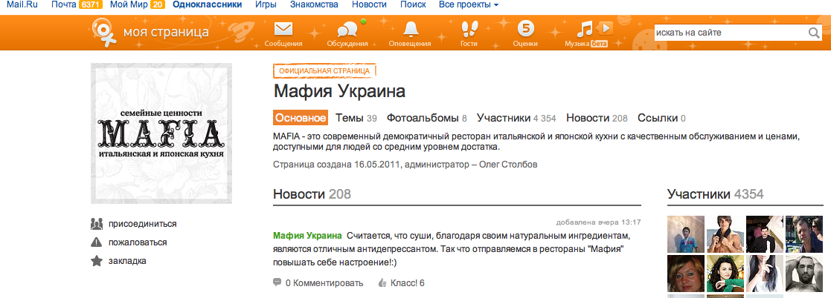
Создание виртуальных героев
Каждый бренд, у которого есть какой-либо узнаваемый персонаж, вполне может создать страничку героя в любой социальной сети и через интересные истории о герое рассказывать о бренде.
Многие украинские бренды уже сейчас продвигают себя в Одноклассниках с помощью бесплатных групп.

Slide 12
Шоколад Dove
33 дня можно было выразить свои чувства оценкой «Меня вдохновляет»
Результат:
54,7 млн. уникальных посетителей повзаимодействовали с брендом
Фото с сердечком от Dove были просмотрены 12 Млрд. раз;
12,8 млн открыли окно с сообщением от бренда
13 млн. пользователей поставили 377,5 млн. оценок от Dove

Slide 13
Тинькофф.Кредитные системы

Slide 14
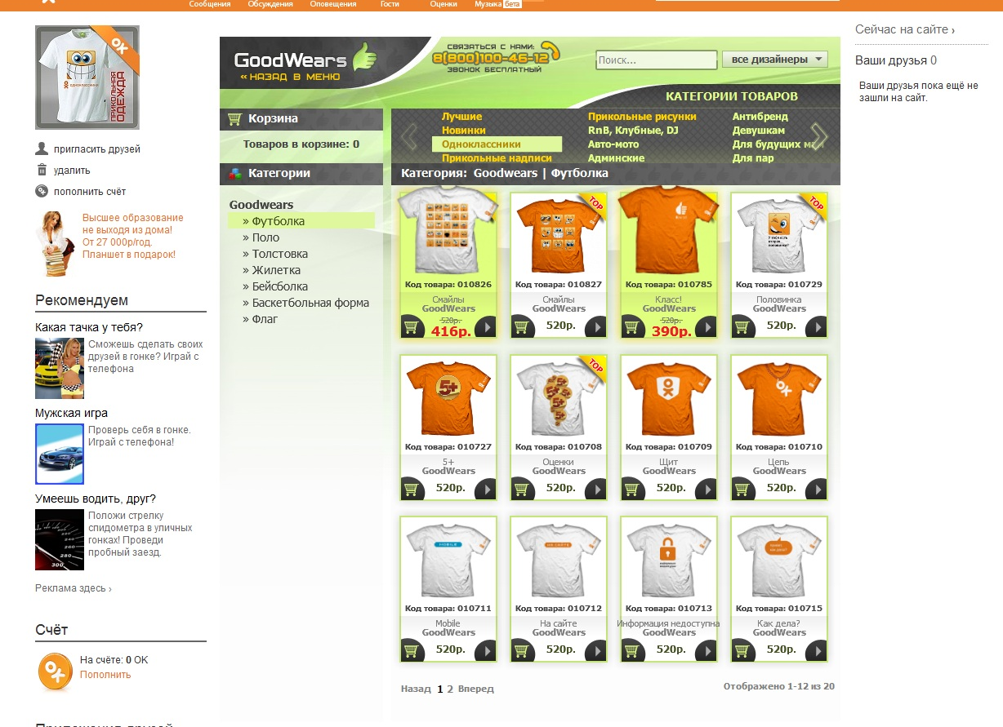
Социальная коммерция
Очень небольшой частный бизнес по изготовлению футболок с различными принтами с помощью Одноклассников продает около 500 заказов в день!

Slide 15
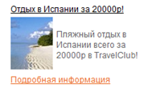
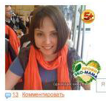
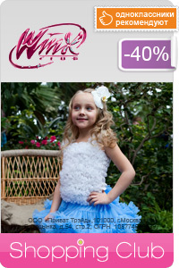
Откуда идет траффик на приложения и группы
объявления target
Вирусные рекламные проекты
баннеры 200x300
Общий каталог
игр/приложений
приложение

Slide 16
СПАСИБО

